Slide 1

Hvordan styrke rekruttering av ledere, ansatte og styremedlemmer med minoritetsbakgrunn.
Foto: Thomas ekström / Oslo kommune

Slide 2
Hvorfor?
«Byrådet vil:(…) ​Lage en handlingsplan for å styrke rekrutteringen av ledere, ansatte og styremedlemmer med minoritetsbakgrunn.»¹
«Kommunen skal gjøre det som er nødvendig for at kommunens ansatte skal gjenspeile mangfoldet i byens befolkning på alle nivåer…»² ​
Plattform for byrådssamarbeid mellom Arbeiderpartiet, Miljøpartiet De Grønne og Sosialistisk Venstreparti i Oslo 2019-2023, kapittel 3, Inkluderende arbeidsliv.
Bystyresak 2013/129 – OXLO, Oslo Extra Large

Slide 3
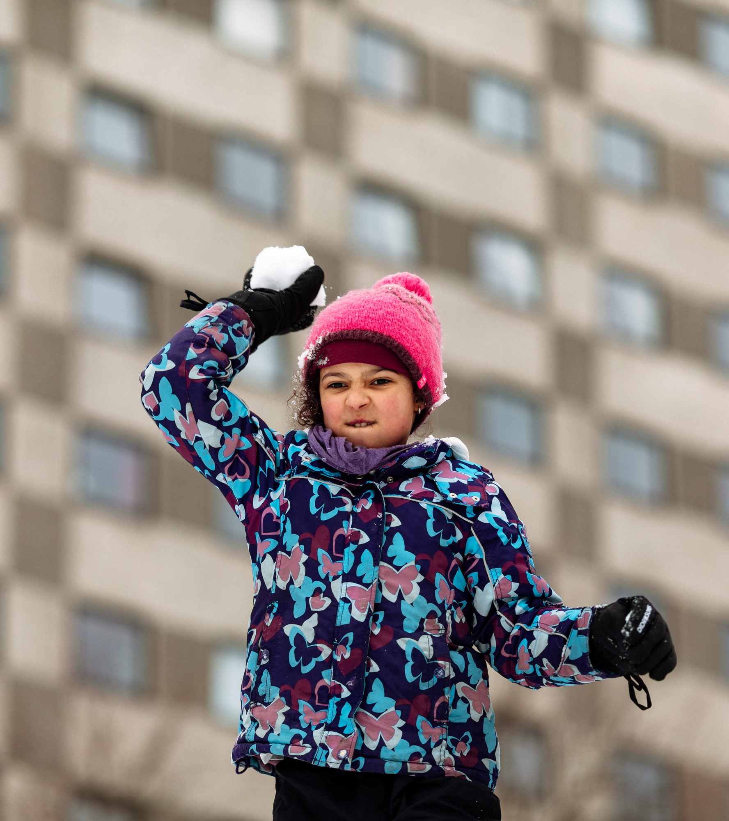
Hvorfor?
Tjenester tilpasset befolkningens behov
Tillit til kommunen
Foto: Thomas ekström / Oslo kommune

Slide 4
For å gjøre handlingsplanen gjennomførbar snevret vi først inn problemstillingen...
Gjennom mandatet: Minoritetsbakgrunn => Innvandrerbakgrunn
Gjennom å koble data fra HR-systemet med SSB sine databaser:

Slide 5
…for deretter å definere de største utfordringene og tiltak til disse.
Forskning
Statistikk fra SSB
Tidligere innsiktsarbeid og handlingsplaner
Tall fra HR-systemets rekrutteringsmodul
4 Hoved-
utfordringer
Enkel lederundersøkelse
Referansegruppen
Workshop med jobbsøkere med innvandrerbakgrunn
Kartlegging av rekrutterings-prosesser
Interjvu med ledere

Slide 6
Hovedutfordringer
Forankring og eierskap hos toppledelsen og styrende organer:
Forskning => kritisk forutsetning
Tidligere innsiktsarbeid fra UKE => varierende forankring i toppledelsen
Referansegruppa, enkel lederundersøkelse og lederintervjuer forsterker inntrykket
Begrenset søkebase til
styrerekruttering:
8% av styremedlemmene kommunen utnevner har innvandringsbakgrunn fra landbakgrunnsgruppe 2
Selve rekrutteringsprosessen er strukturert og profesjonell
Søk etter kandidater skjer ut fra et snevrere nettverk

Slide 7
Hovedutfordringer
Fallende representasjon av kandidater med invandrerbakgrunn i seleksjonsprosessen:
For få kandidater til lederstillinger med innvandrerbakgrunn fra landbakgrunnsgruppe 2

Slide 8

Tiltak
Vurdert 34 tiltak etter effekt og gjennomførbarhet
Foreslått 16 tiltak
Eksempler:
  Sektormål på lederrepresentasjon
  Krav til representasjon i styrer
  Opplæringstiltak innen rekruttering
  Employer branding-strategi
  Lederprogram for ledertalenter
Foto: Thomas ekström / Oslo kommune

Slide 9
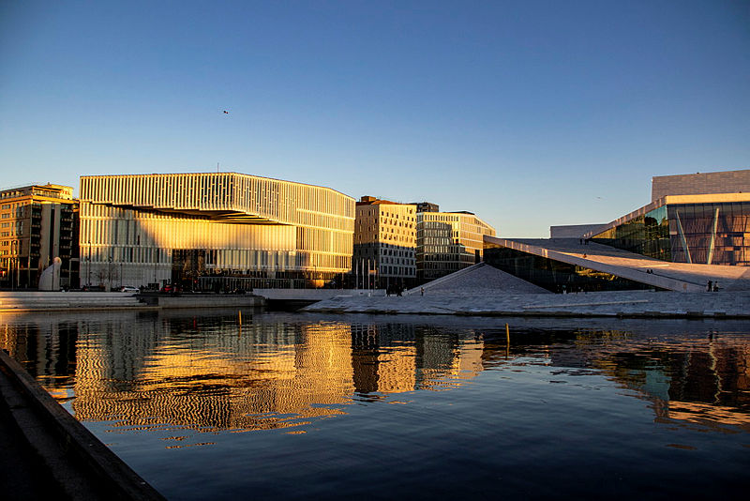
Takk for meg!
Foto: Sara Marie Vollset / Oslo kommune

